Slide 1



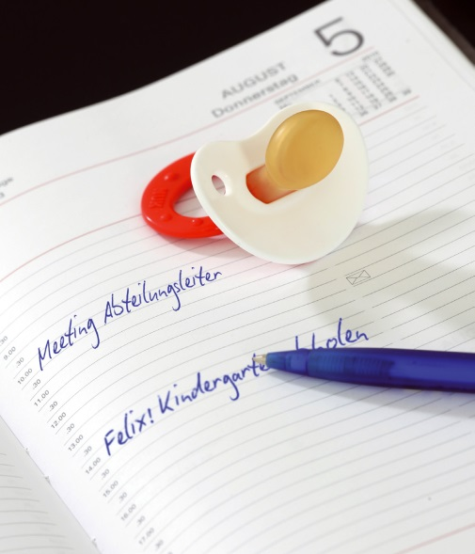
Vereinbarkeit von Beruf und Familie
Chancengleichheit für Frauen und Männer in der Arbeitswelt
Unternehmensnetzwerk BGF

Slide 2
Was haben BGF und Vereinbarkeit von Beruf & Familie gemeinsam?
Zielsetzung B & F
Zielsetzung BGF
Steigerung der Motivation
Reduktion von Stressbelastung
Senkung von Fehlzeiten und Krankenständen
Erhöhung der Leistungsfähigkeit
Erhöhung der Rückkehrquote
Verbessertes Arbeitsklima
Verbessertes Personalmarketing
Verbessertes Unternehmensimage
Kosteneinsparpotentiale
Steigerung von Arbeitszufriedenheit, Motivation der Beschäftigten sowie ihrer Identifikation mit dem Betrieb
Fehlzeitenreduzierung bzw. Verminderung von Krankenständen
Verringerung der Fluktuationsrate
weniger innerbetriebliche "Reibungs"-verluste
Verbesserung des Betriebsklimas
Insgesamt Effizienzsteigerung
Erhöhung von Konkurrenzfähigkeit und Marktchancen des Unternehmens.
Verbesserung des Unternehmensimages

Slide 3
Was verbindet Familienfreundlichkeit und BGF
Idente Zielsetzungen
Freiwillige betriebliche Maßnahmen
Verankerung in der Unternehmenskultur
Erhalt bzw. Erhöhung der Leistungsfähigkeit
Familienfreundliche Betriebe haben meist ein Gesundheitsförderprogramm
Kleinste gemeinsame Nenner:
Balance - Wohlfühlen - Geben und Nehmen

Slide 4

Vereinbarkeit zwischen Erwerbs- und Privatleben
…….ist der Versuch,
eine ausgewogene Balance der Lebensbereiche
Beruf (=Erwerb) und Familie (=Privatleben) herzustellen
und zwar so,
dass auf Dauer keiner der beiden Lebensbereiche zu kurz kommt.

Slide 5
Welche Faktoren sind Ihnen bei der Jobauswahl besonders wichtig?
Reihung nach Wichtigkeit:
Gute Bezahlung
Vereinbarkeit Familie & Beruf
Respektvoller Umgang
Nähe des Arbeitsortes
Arbeitsinhalte
Aufstiegs-/Karrierechancen
Weniger Stressbelastung
Aus-/Weiterbildungsprogramm
Image des Arbeitgebers
Gesundheitsvorsorge durch Arbeitgeber
Peter Hajek Public
Opinion Strategies,
Frühjahr 2014;
www.familieundberuf.at

Slide 6
Gehaltsverzicht bei Jobwechsel für mehr Zeit für Familie bzw. mehr Freizeit
Eher auf Gehalt verzichten würden:
Frauen mit Kindern
höhere Bildungsgruppen

Slide 7
Betriebliche Handlungsfelder für die Umsetzung familienbewusster Maßnahmen
Arbeitszeit, Arbeitsorganisation, Arbeitsort
Elternschaft, Karenz und Berufsrückkehr (Wiedereinstieg)
Beruf und Pflege
Service für Familien, Entgeldbestandteile / geldwerte Leistungen
Personalentwicklung (Chancengleichheit)
Information- und Kommunikationspolitik
Unternehmens- und Führungskultur
Gesundheitsfördernde Maßnahmen

Slide 8
Familienbewusste Arbeitszeitlösungen
Flexible Arbeitszeitmodelle mit Rücksicht auf die familiäre Situation
Gleitzeit, Teilzeit, geblockte Modelle, Zeitansparmodelle
Flexible Formen der Arbeitsorganisation
Telearbeit, Jobsharing, familienbewusste Schichtmodelle
Möglichkeit der Umwandlung des Arbeitszeit-Modells
Individuelle Arbeitszeitvereinbarungen (z.B. bei Pflege von An-gehörigen)
Abstimmungsmöglichkeit der Arbeitszeit auf Kindergarten-/Schulzeiten, Öffis

Slide 9
Karenz und Wiedereinstieg
Angebote während der Karenz
Einladung zu Betriebsfeiern, geringfügige Beschäftigung, Urlaubsvertretungen, Krankenstandvertretungen, Qualifizierungsmöglichkeiten in der Karenz bieten, frühzeitige Rückkehrgespräche;
Angebote beim Wiedereinstieg
Flexible Arbeitszeitgestaltung, „Sanfter Wiedereinstieg“, Karenzverlängerung, Einschulungen

Slide 10
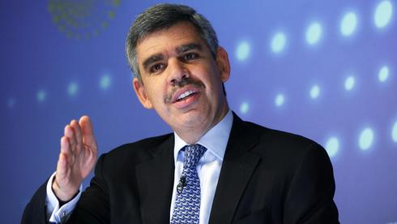
Unterstützung von Eltern
Unterstützung bei der Kinderbetreuung
Berücksichtigung Urlaubsplanung für Eltern mit schulpflichtigen Kindern
Aktive Vaterschaft ermöglichen….
Mohamed El – Erian, 56 Jahre, bis 01/2014 CEO bei Primco (US Vermögensverwalter), designierter Nachfolger des Primco-Chefs
Quelle: Handelsblatt, 09/2014

Slide 11
Aktive Vaterschaft ermöglichen
Aktives Leben der Vaterrolle wird ermöglicht, ohne Karrierenachteile befürchten zu müssen (Sprache!)
Aufgeschlossenheit gegenüber Karenzen und Teilzeitmodellen für Väter („Vollzeitnahe Teilzeitmodelle“)
Auf Überstunden besonders bei jungen Vätern achten
Unbezahlter Urlaub (z.B. Papamonat etc.)

Slide 12
Beruf und Pflege
Rücksichtnahme auf Mitarbeiter/innen mit Betreuungspflichten von älteren/schwerkranken Angehörigen
Freie Gestaltung von Randzeiten, Arbeitszeitreduktion, Schichtwechsel
Telearbeit
Freistellungen, Sonderurlaube, Pflegeurlaub, Sabbaturlaub, Pflegekarenz
Rücksichtnahme bei der Arbeitseinteilung
Sensibilisierung der Belegschaft
Psychosoziale Beratung

Slide 13
Service für Familien
Freiwillige betriebliche Unterstützungsleistungen zur Reduktion von familiär bedingtem Stress und Entlastung des Familienbudgets.
Infrastruktur des Betriebes nutzen dürfen
Hilfe bei der Wohnungssuche
vergünstigter Personalkauf
Kantine – geöffnet auch für Angehörige, Essen mit nach Hause nehmen können
betriebliche Anlässe, Freizeitangebote mit Familienangehörigen
Gehaltsvorschüsse, Darlehen
Ferialjobs für Mitarbeiter-Kinder
Gesundheitsvorsorge (z.B. Impfaktionen, Kochkurse) für die ganze Familie

Slide 14
Familienbewusste Unternehmenskultur
Leben, Vorleben, offene Gesprächskultur
Interne Information/Kommunikation
Betriebszeitung, spezifische Informationen, Sprechstunden, Betriebsvereinbarungen, Intranet, Aushang, Mitarbeitergespräch, Sozialvertrauenspersonen/Führungskräfte/Betriebsräte/innen als Anlaufstelle
Führungskräfte sind Träger und Multiplikatoren für die Familienorientierung
Sensibilisierung für´s Thema
Sozialkompetenz stärken und schulen

Slide 15

Ausgezeichneter familienfreundlicher Betrieb
Der Weg zum Gütesiegel:
Betriebe und Institutionen mit Standort Vorarlberg (mindestens 2 Mitarbeiter/innen)
Fristgerechte Einreichung der Unterlagen (Fragebogen)
Betriebsbesuch
Erreichen der Mindestkriterien
Anfragen zum Thema, Aufnahme in die Versandliste unter
monika.lutz@iplace.at

Slide 16

Herzlichen Dank für Ihre Aufmerksamkeit

